Slide 1



International IOT Team
Internet of Things

Slide 2
01
History

Slide 3
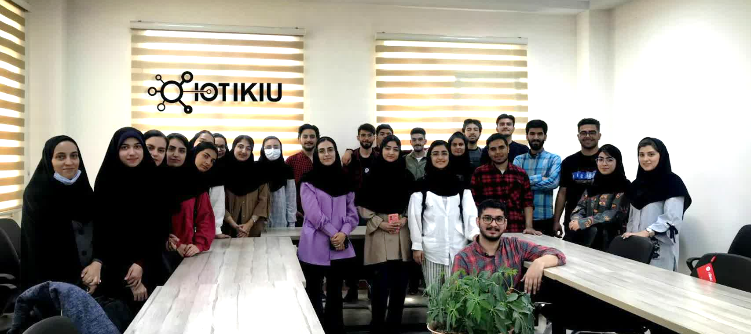
who are we?
تعدادی از دانشجویان برق ۹۶ به دلیل پیشرفت و گسترده تر شدن حوزه های فناوری تصمیم گرفتند در کنار دروس تئوری،گروهی را با هدف انجام پروژه های مرتبط با فناوری تشکیل دهند.این گروه بطور رسمی در سال ۱۳۹۷با عنوان خانواده اینترنت اشیا شروع به فعالیت کرد.
حوزه های فعالیت گروه شامل : برنامه نویسی، یادگیری ماشین، پردازش تصویر، الکترونیک، رباتیک، اندورید و.... می باشد.
اعضای گروه اینترنت اشیا در ابتدا شامل ۵ نفر بودند اما به مرور با آشنا شدن دانشجویان با این گروه بزرگ بزرگ شده و الان بسیار خرسندیم که یک خانواده بزرگ هستیم "خانواده اینترنت اشیا "

Slide 4

What do we do?
Introduction
اینترنت اشیا یا همان iot به طور ساده در واقع ارتباط بین اشیا، انسان و بستر اینترنت می باشد که با هدف کاهش نیروی انسانی، افزایش بهروری و راندمان کار و دقت بیشتر صورت می گیرید. امروزه بحث iot به ویژه در هوشمندسازی منازل بسیار مورد توجه قرار گرفته است.بصورت کلی اینترنت اشیا به معنای کنترل همه اشیا از طریق شبکه ای با ویژگی های مخصوص است.
گروه ما در این حوزه فعالیت میکند یعنی کار بر روی پروژه های اینترنت اشیا !

Slide 5
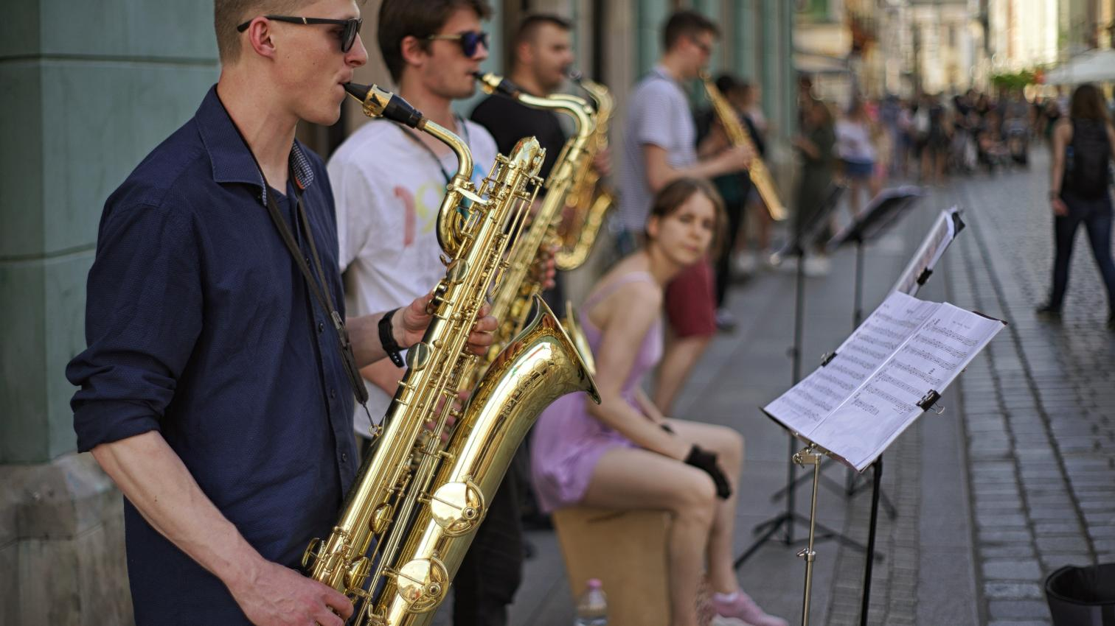

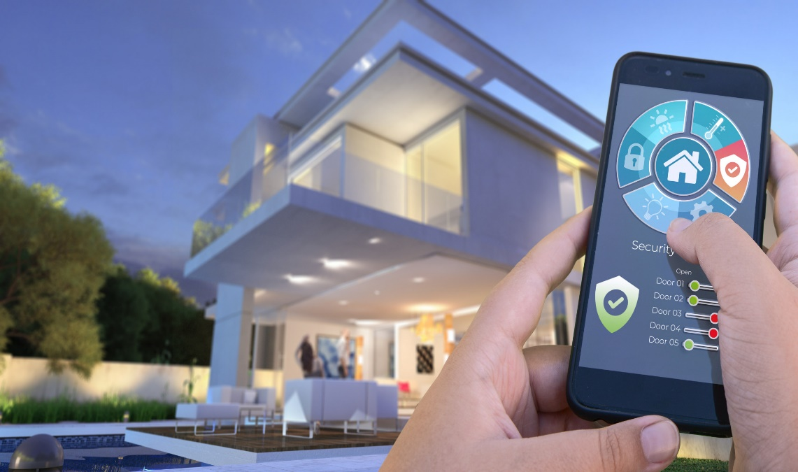
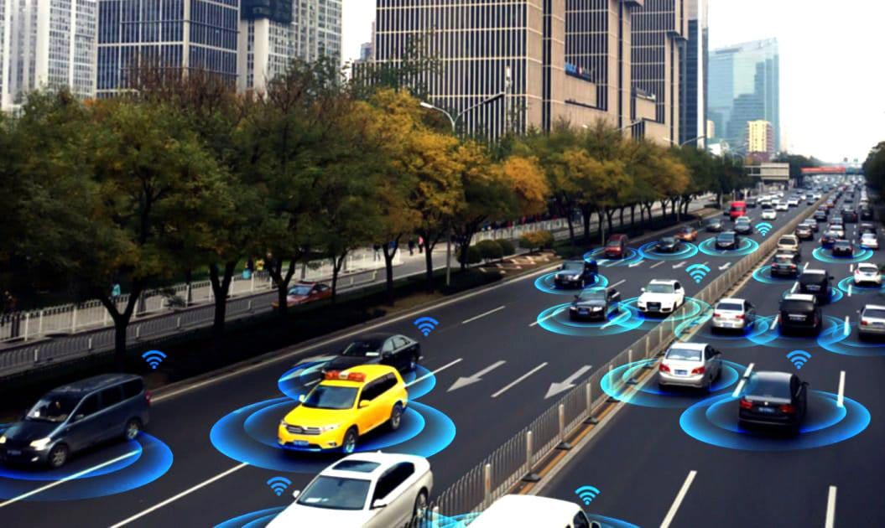
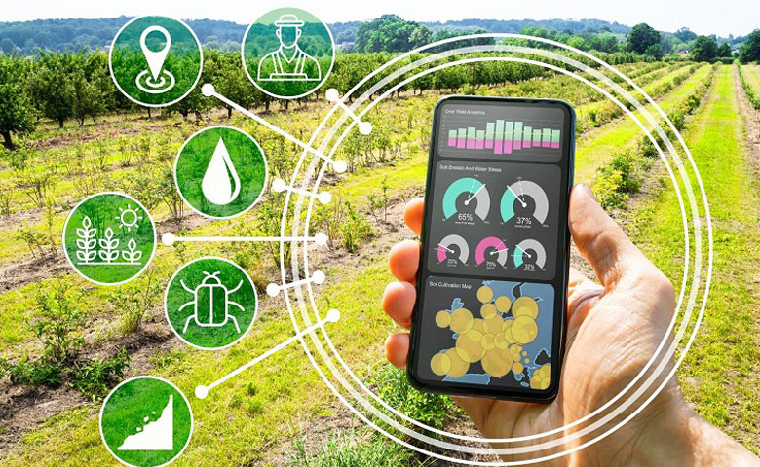
Fields of activity of the group
Smart farming
کشاورزی هوشمند
Smart health
سلامت هوشمند
Smart transportation
حمل و نقل هوشمند
Smart home
خانه هوشمند

Slide 6
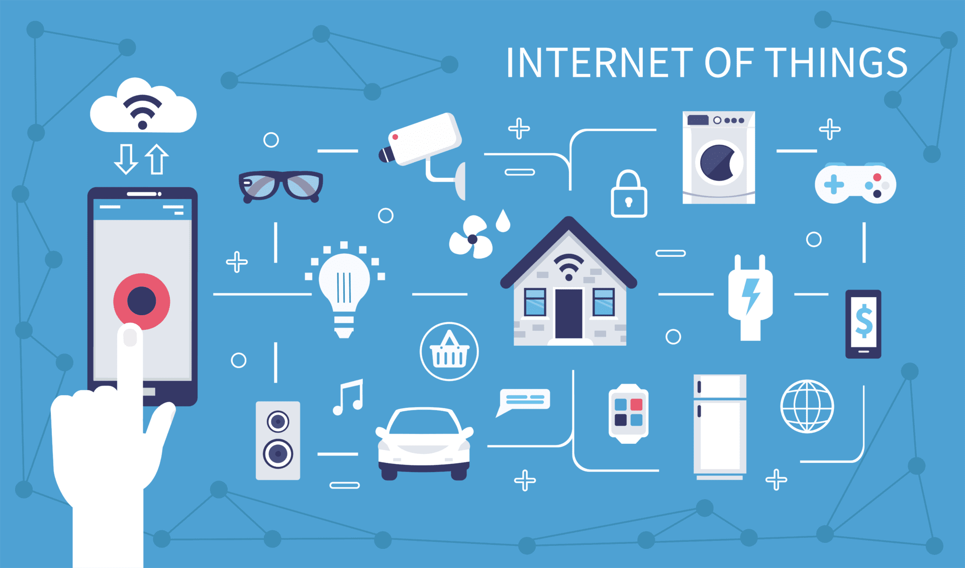
02
Introduction of projects

Slide 7
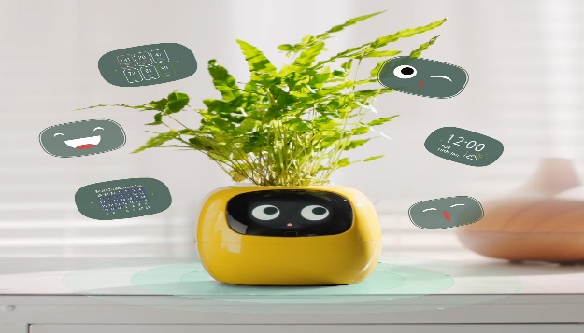
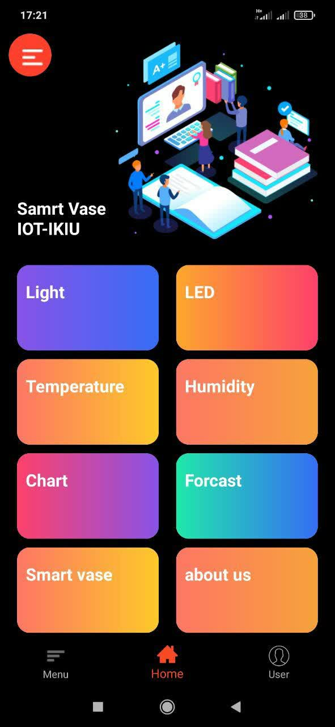
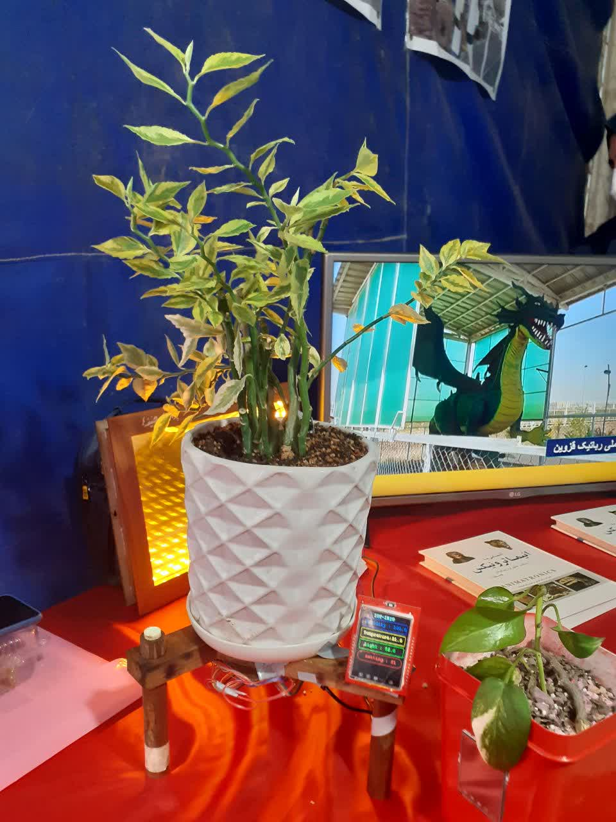
Smart farming
در حوزه کشاورزی هوشمند، گروه اینترنت اشیا پروژه گلدان هوشمند را انجام داده است.این گلدان شامل سنسورهای پایشی وضعیت گیاه ،اپلیکیشن کاربر و نمایشگر وضعیت گلدان می باشد که می تواند اطلاعات نور،دما و رطوبت را سنجیده و نمایش دهد.
همچنین روی نمایشگر این گلدان هوشمند ایموجی هایی قرار داده شده که در شرایط مختلف به نمایش در می آید.(برای خنده،گریه یا عصبانی)
در فاز بعدی گلدان، آبیاری هوشمند گیاه نیز در حال اجرا می باشد.
این محصول برای فروش تجاری کاربردی وکارآمد است و استقبال خوبی نیز از آن شده است.

Slide 8
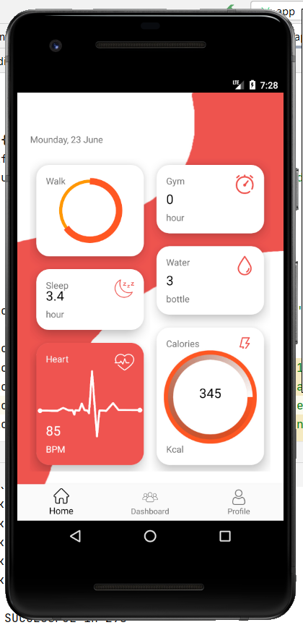
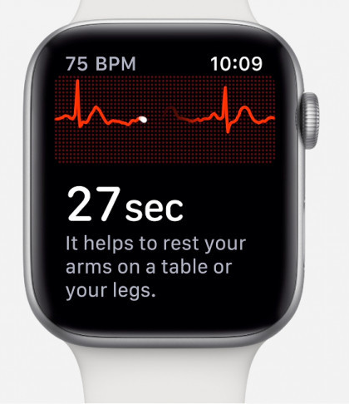
Smart health
در حوزه سلامت،فعالیت گروه در پروژه دستبند سلامت یارین بوده است.
دستبند سلامت یارین دارای فیچر های سنجش سلامت جسمانی مانند: فشارخون ، ضربان قلب و تنفس می باشد.
این اطلاعات توسط پردازنده، بررسی و قابلیت نمایش در اپلیکشن مخصوص خود را دارد .
همچنین در این دستبند ویژگی تشخیص سقوط وجود دارد که برای سالمندان و جلوگیری از حوادث شدید بسیار موثر است.
به این صورت که در صورت اعلام سقوط توسط حسگر ها و سیگنال های حیاتی،درخواست کمک به مراکز ارژانس اعلام می شود.

Slide 9
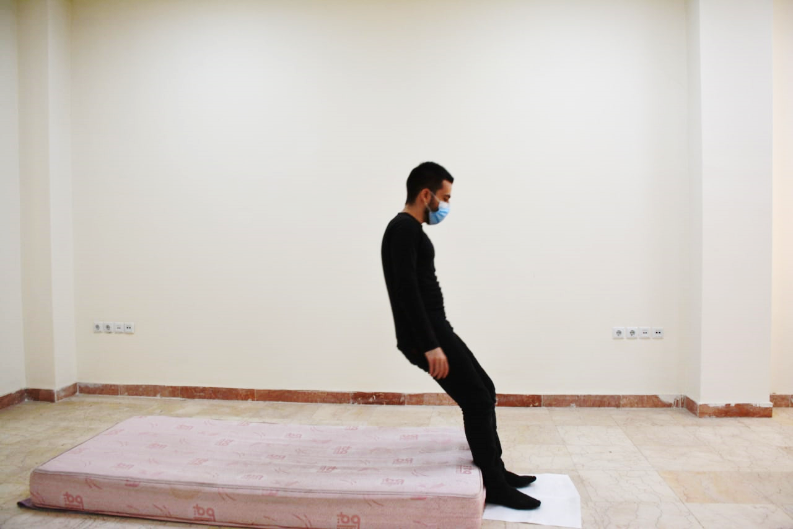
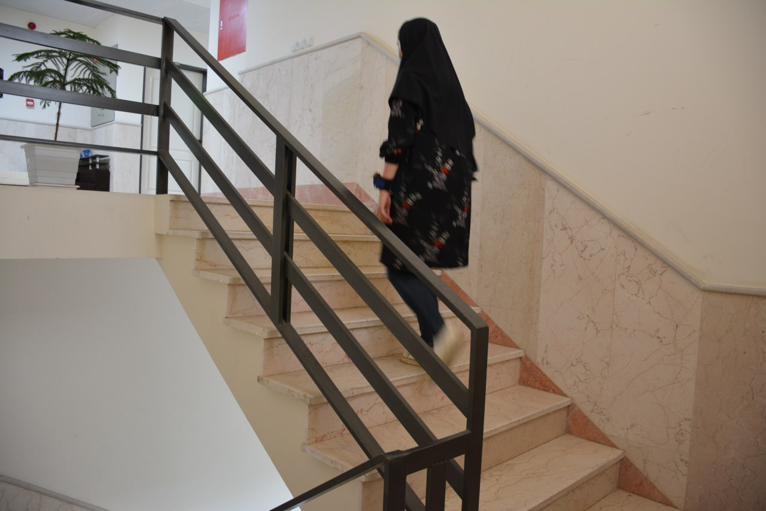
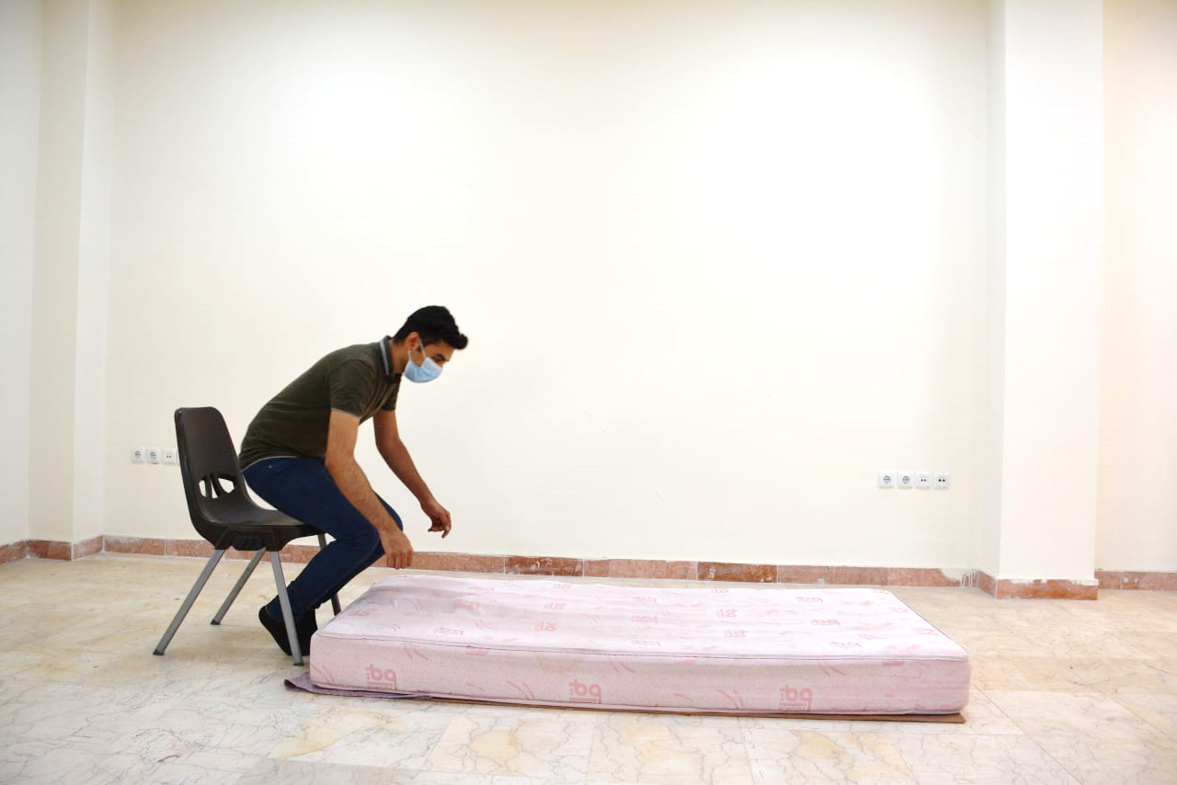
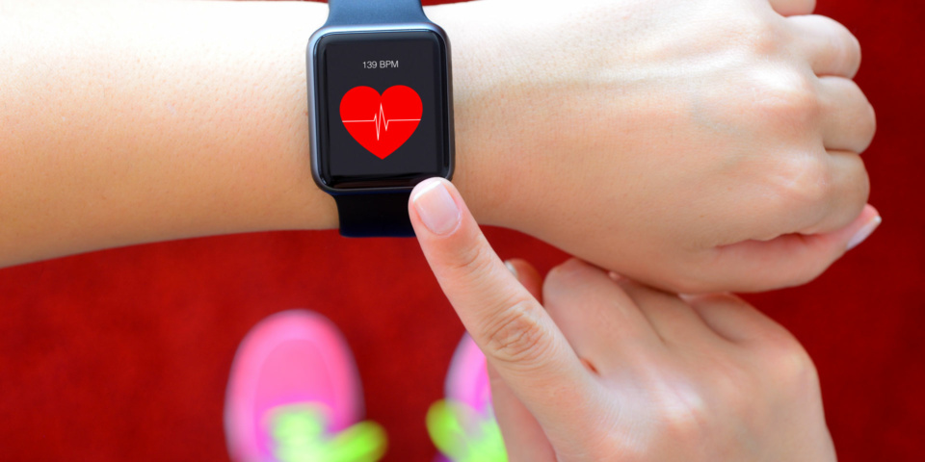

Smart health
در این دستبند، سیگنال های حیاتی با الگوریتم هایی پردازش شده و اگر احتمال بروز سکته قلبی وجود داشته باشد به کاربر اعلام می نماید و میتوان این اعلان را به مراکز بیمارستانی نیز ارسال کرد
همچنین ویژگی تشخیص سقوط وجود دارد که برای سالمندان و جلوگیری از حوادث شدید بسیار موثر است.در صورت اعلام سقوط توسط حسگر ها و سیگنال های حیاتی،درخواست کمک به مراکز ارژانس اعلام می شود. در تصاویر تست سقوط برای یافتن الگوریتم مورد نظر را مشاهده میفرمایید.

Slide 10
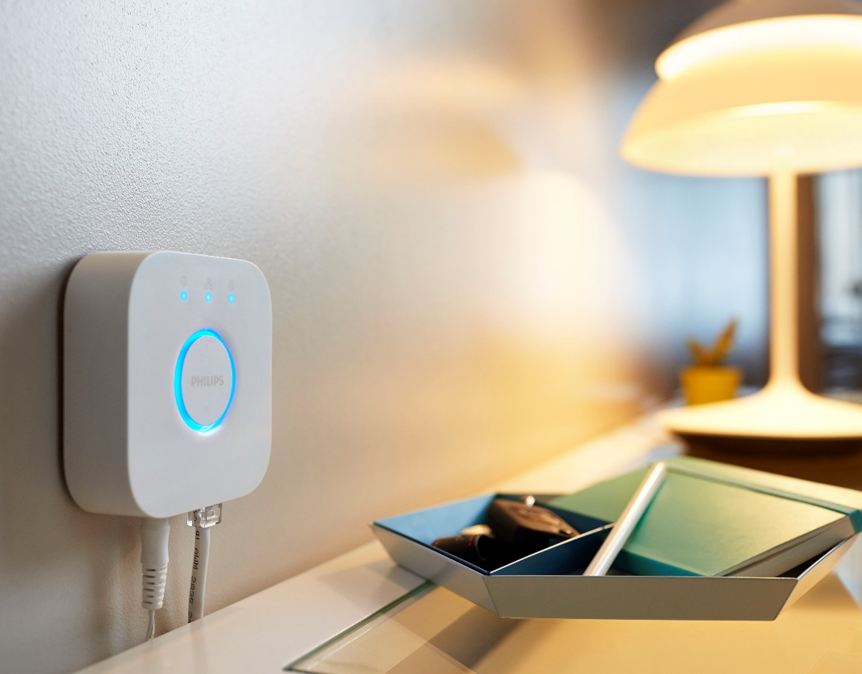
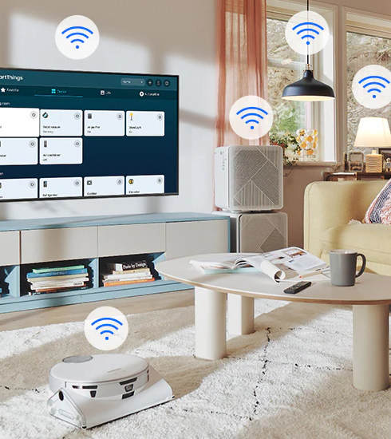
Smart home
Smart Mini Bot
پروژه مینی ربات هوشمند
پروژه ای جهت کنترل و روشن خاموش کردن وسایل منزل می باشد.
این ربات مانند یم دستیار شخصی است،که کاربر بدون دخالت خودش و صرفا به وسیله اپ هوشمند می تواند حتی از راه دور آن را کنترل کند و بسیاری از کارهای خود را به اسانی انجام دهد.
برای مثال قبل از رسیدن به منزل، چای ساز خود را روشن می کند و یکربع بعد در منزل نوش جان می کند...

Slide 11
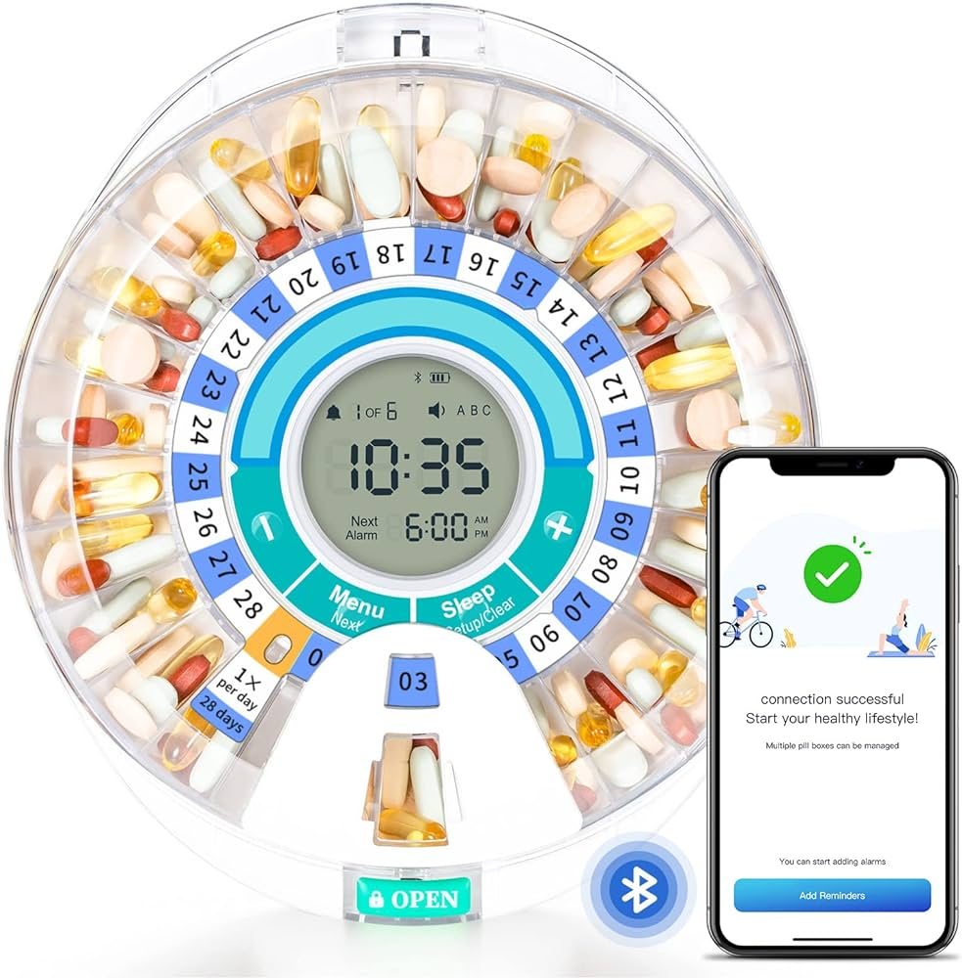

Smart home
Smart med box
پروژه جعبه دارو هوشمند
جهت یادآوری زمان مصرف دارو به صورت هوشمند
این جعبه با نام (بهبود) قابلیت اتصال به سرور مربوطه پزشکی و آپدیت کردن اطلاعات دارو از سمت پزشک معالج دارد.
در موعد مصرف دارو بصورت هوشمند دارو را در زمان مصرف در سینی گذارده می شود و با استفاده از سیستم صوتی یاد آور مصرف دارو و چندین نکات پزشکی به معالجه شونده می شود.
سلام بهبود دستیار دارو، در خدمت شماست....

Slide 12
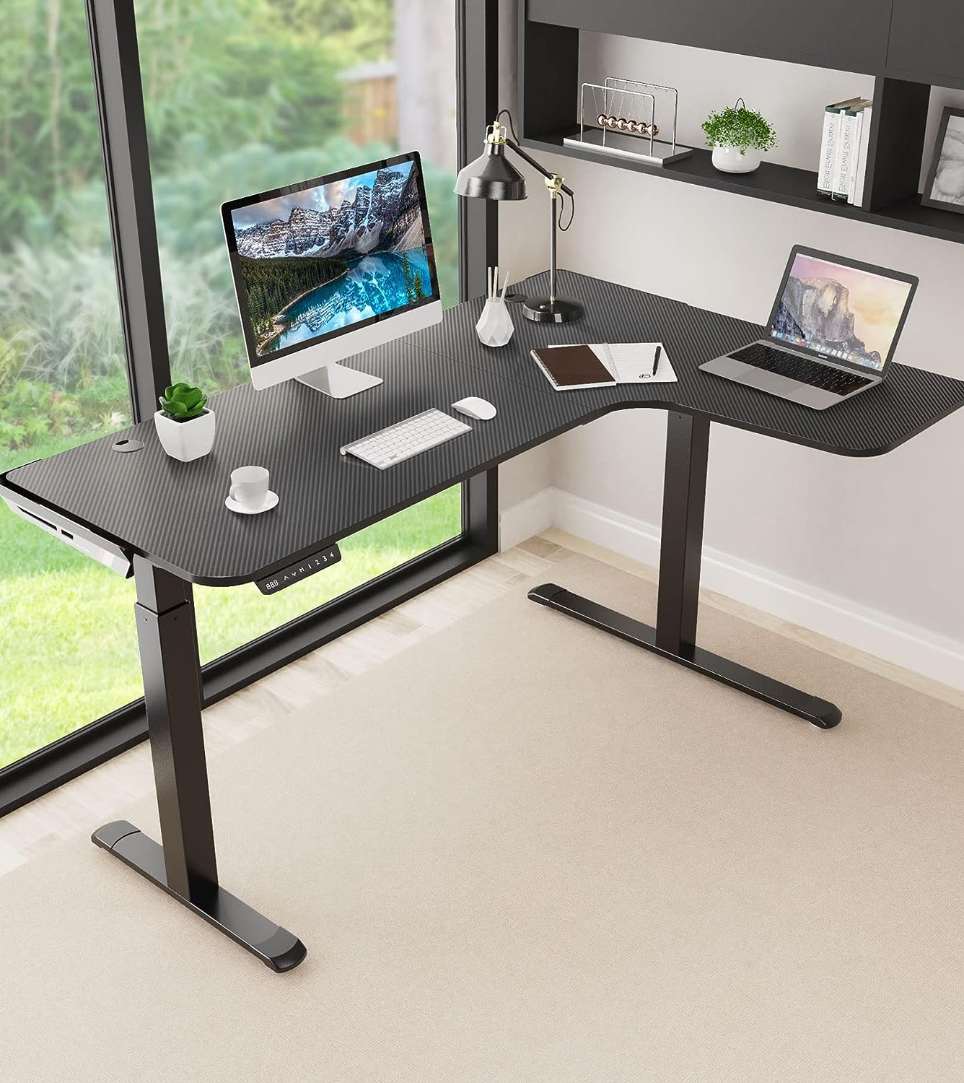
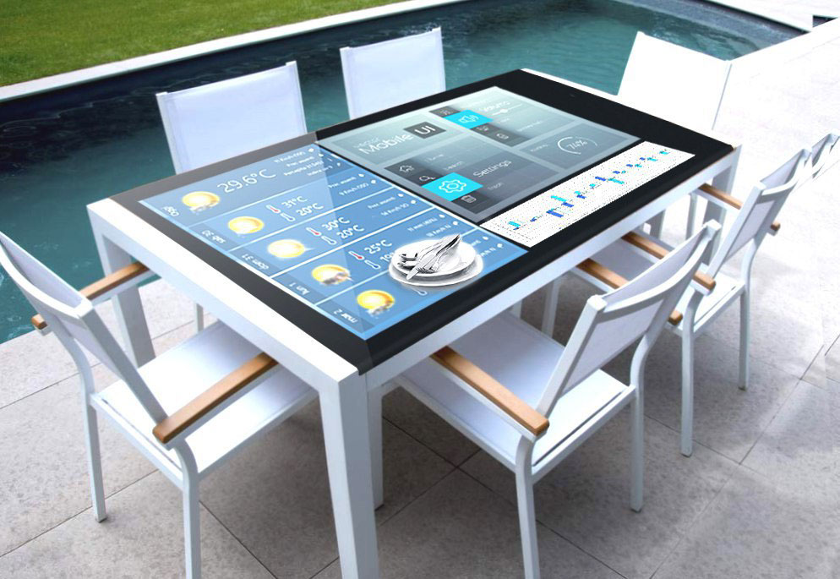
Smart home
Smart able
Smart Table
پروژه میز هوشمند
داشتن میزی هوشمند با قابلیت های جذاب آرزوی هر فرد است.این میز با داشتن امکانات مکانیکی و الکترونیکی به کاربرد خدمات خوبی ارایه می کند. برخی از امکانات:
بخش موزیک
کنترل نور متمرکز
تنظیم ارتفاع و زاویه میز
و...
همچنین قابلیت های شخصی سازی میز در حال انجام است.

Slide 13
خانواده iot در یک نگاه
1
برگزاری کلاس های آموزشی
01
برگزاری کلاس های مجازی در قالب های طرح نوبهار جذاب،کمپ اینترنت اشیا شامل: رباتیک،الکترونیک،پردازش موازی،برنامه نویسی سی و...
شنیدن کی بود مانند دیدن!
2
02
تقویت مهارت های نرم شامل کارگروهی،تعامل وکسب توانایی حل مسِله در پروژه های واقعی
3
انجام پروژه های جذاب
03
آموزش و انجام پروژه ها بصورت کارگاهی و تجربی با کمک پشتیبان ها و منتورهای گروه
رزومه سازی
4
04
امکان معرفی جهت کار در شرکت های مرتبط به دلیل کسب روزمه خوب و استفاده از شبکه سازی جهت ارتقای سطح شغلی
5
تیم حرفه ای و کاربلد
05
امکان ارتباط با دانشجوهای تیمiot که در دانشگاه های برتر تهران و شریف و همچنین المان، ایتالیا، چین تحصیل میکنند
در جاسات خاص همیشه از اعضای قدیمی iot بصورت مهمان حضور دعوت میشود و در زمینه های مختلف درسی،تحصیلی،شغلی،پژوهشی این ارتباط وجود دارد.

Slide 14

03
Pictures of group meetings and programs

Slide 15
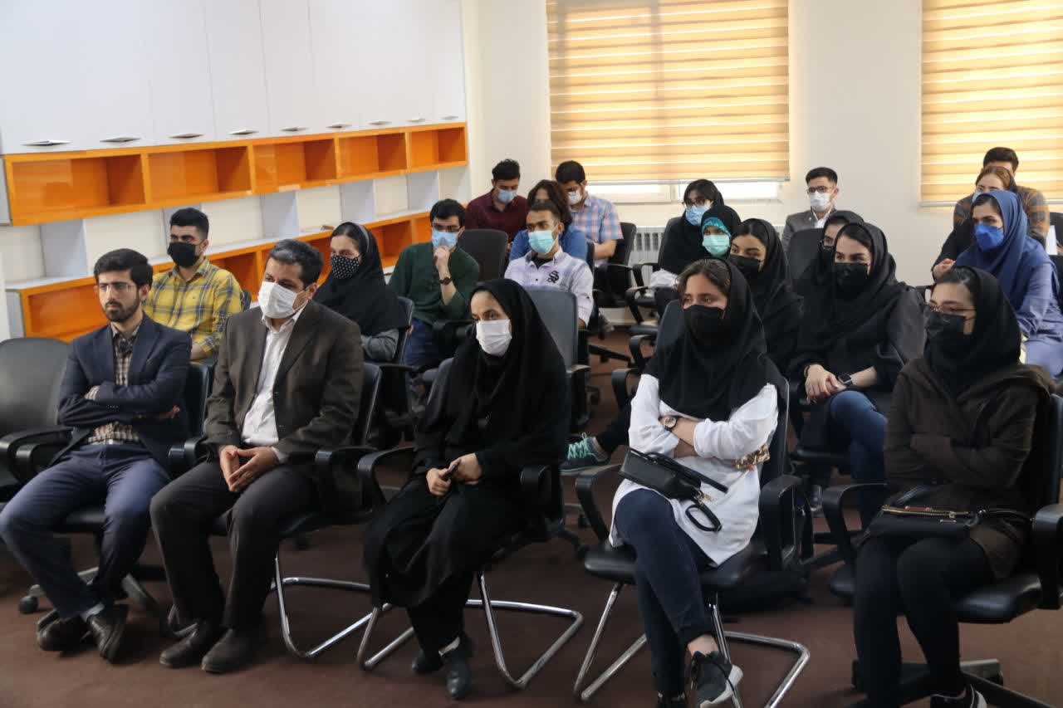
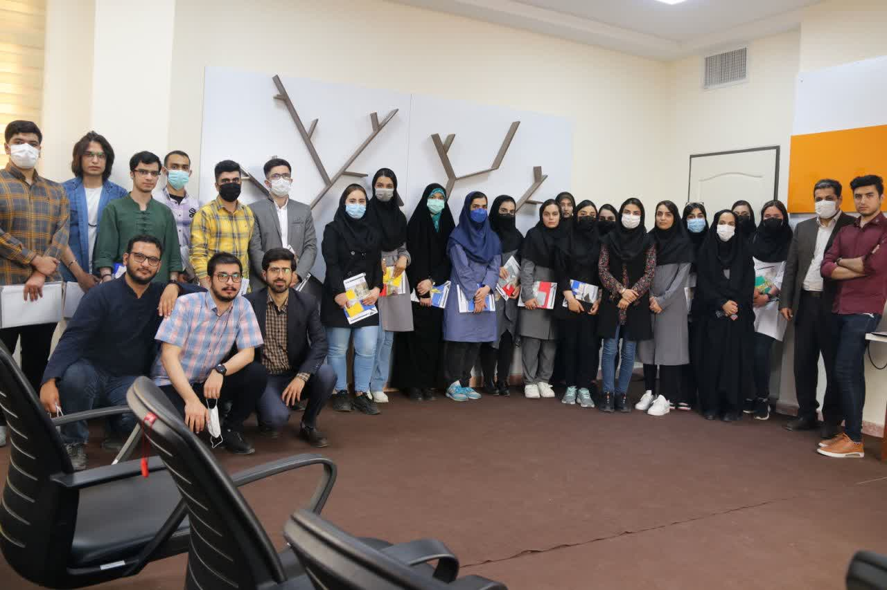
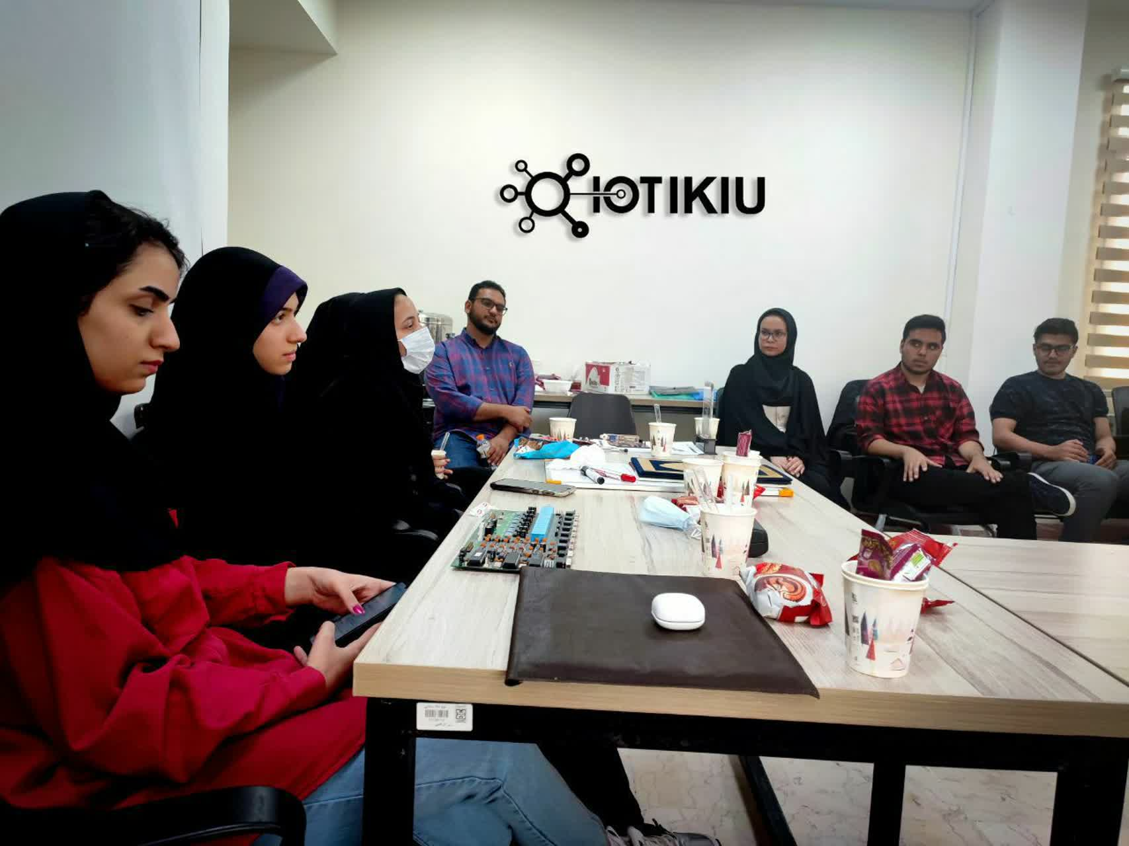
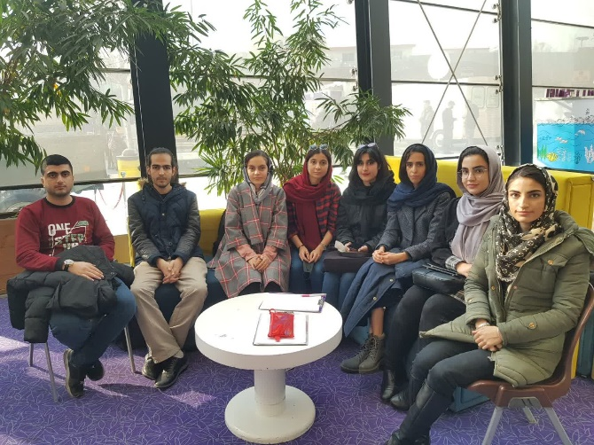
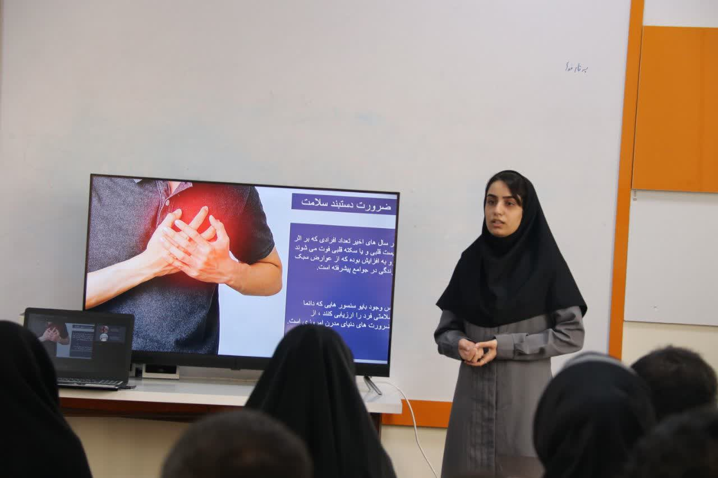
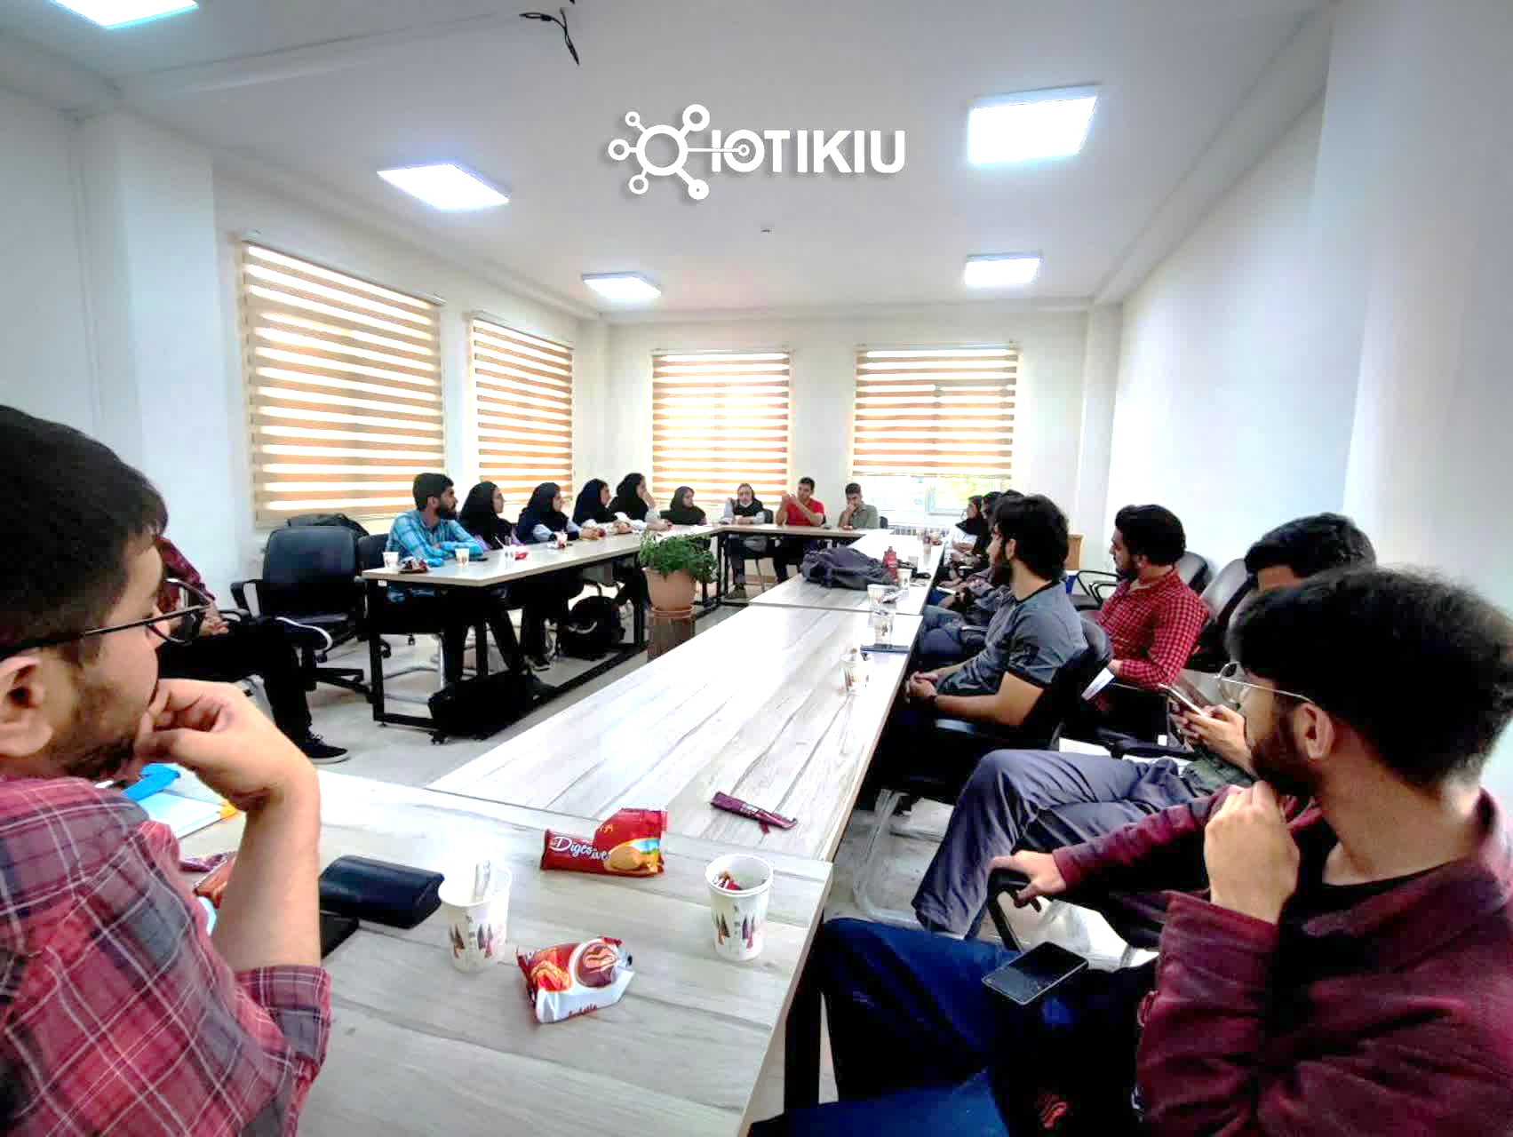
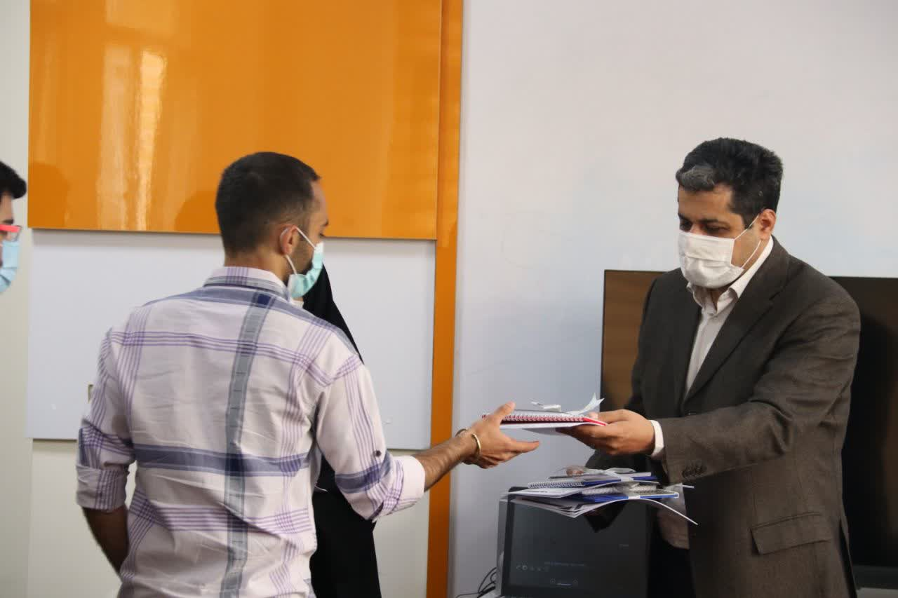
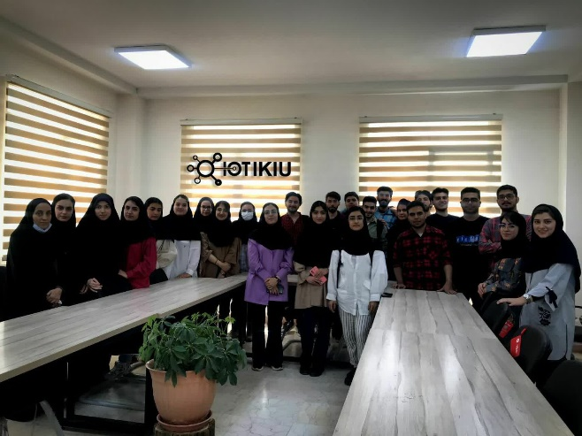
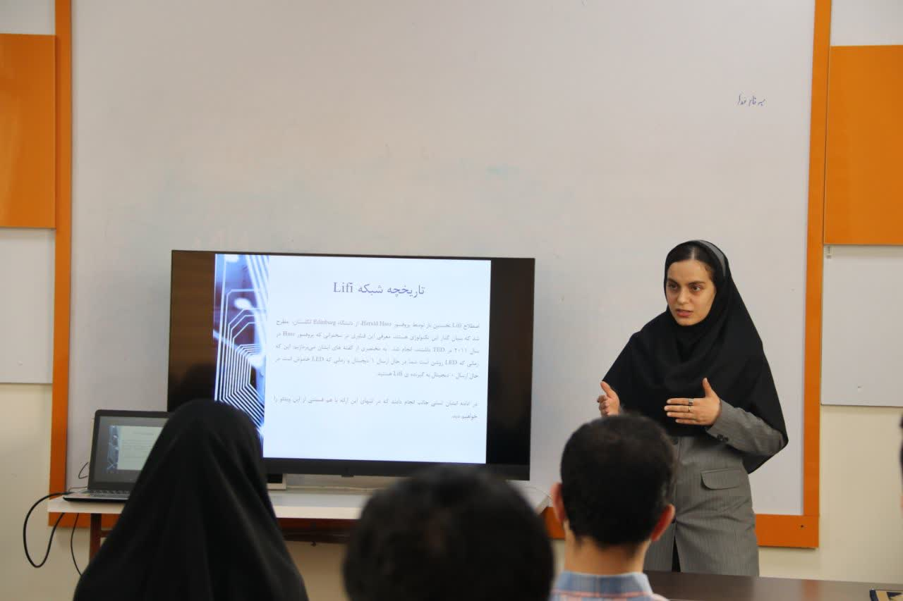

Slide 16
04
We are waiting for you…
END

